Slide 1
Instrucciones para
La Heramienta de Mapa
Ciudad de Ontario
Notes:
La ciudad de Ontario está pasando de un sistema de elección general a un sistema de elección por distrito. Como parte de este proceso, los miembros del público pueden dibujar y enviar mapas para los límites de distrito del Concejo, que serán evaluados por el consultor demográfico de la Ciudad y presentados al Concejo Municipal para su consideración.
Este video dará instrucciones al publico paso a paso sobre cómo usar la herramienta para dibujar y enviar su propio mapa para su consideración.

Slide 2
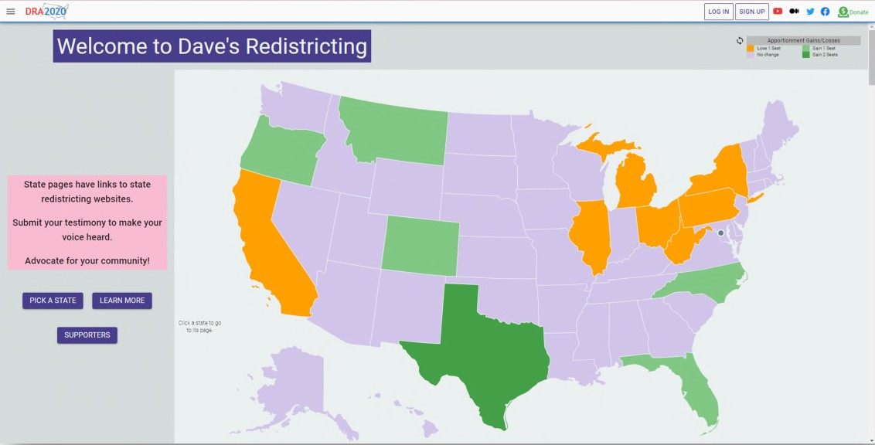
INTRODUCCIÓN
Herramienta de Mapa– Dave’s Districting “DRA 2020”
DRA 2020 es una aplicación web para crear, ver, analizar y compartir mapas de redistribución de distritos para los 50 estados y el Distrito de Columbia.
incluye datos demográficos de los censos de 2020 y 2010, 2019 y 2018, estimaciones de 5 años de ACS/CVAP y extensos datos electorales.
Notes:
La Ciudad está utilizando la herramienta Dave’s Districting para que el público dibuje y envíe mapas para la consideración del Concejo Municipal. La herramienta contiene todos los datos demográficos del censo del 2020, así como las cifras de población en edad de votar de los ciudadanos del 2019. Estos datos ayudarán a los dibujantes de mapas a crear mapas que tengan una población equilibrada y reconozcan la voz de los votantes de minoría en la creación de límites justos.

Slide 3
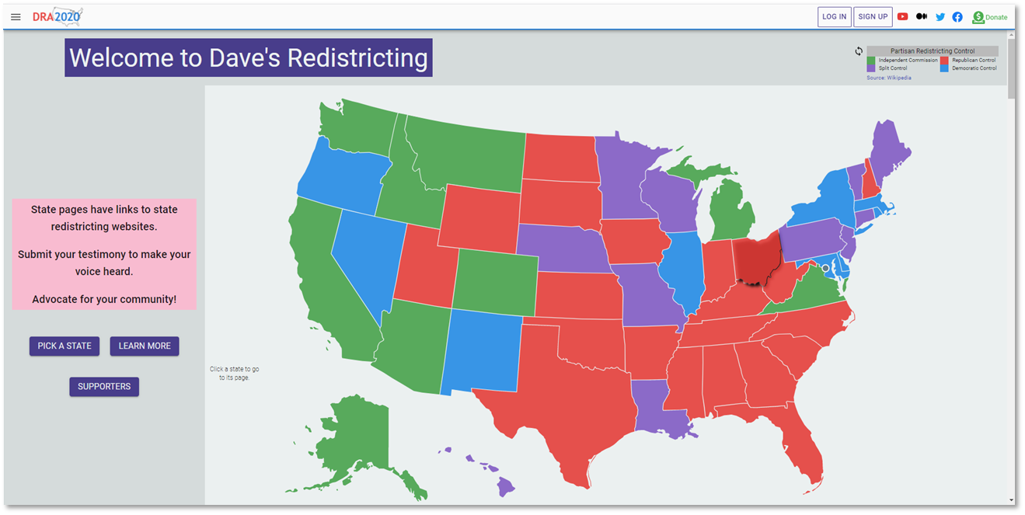
Empezando
Para comenzar, visite: davesredistricting.org/
Haga clic en la barra de menú en la esquina superior izquierda
Notes:
El primer paso para usar la herramienta es visitar el la página de web: www.davesredistricting.org y crear una cuenta gratuita. Puede seleccionar el botón “Sign-up” en la página de inicio, o en la barra de menú en la esquina superior izquierda. Use una dirección de correo electrónico para crear una contraseña. Una vez que haya creado su cuenta, puede guardar esta información en la aplicación. Así, cuando regrese a la aplicación más tarde, puede ingresar su correo electrónico y contraseña, para ser llevado a un menú de mapas.
Una vez que haya creado su cuenta y esté listo para comenzar a dibujar mapas, simplemente seleccione la barra de menú en la esquina superior izquierda de la página.

Slide 4
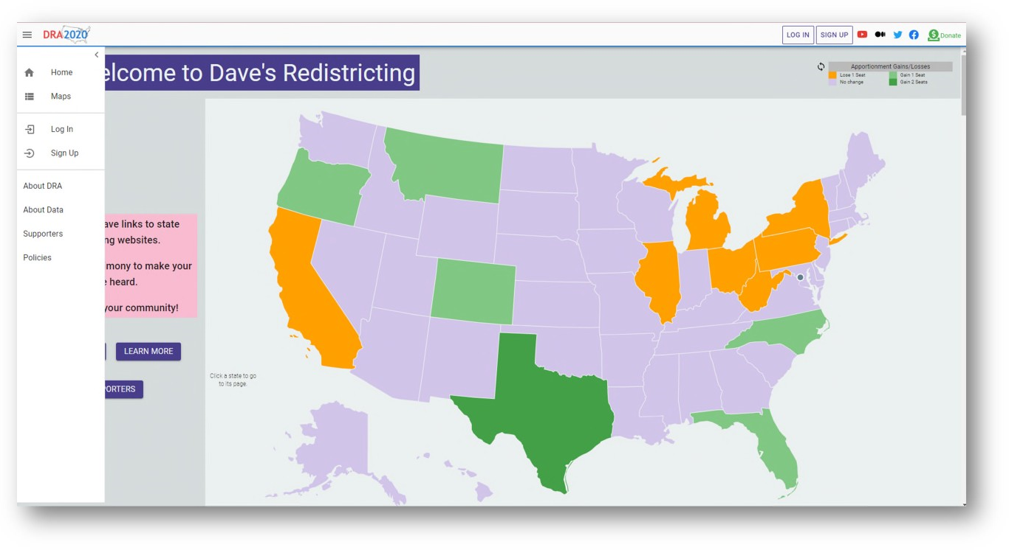
Regístrese para obtener una Cuenta Gratuita
Esto le permitirá crear y guardar su propio mapa
Notes:
Aquí puede registrarse, si aún no lo ha hecho, o si ha creado una cuenta, puede comenzar a revisar mapas dibujados por otras personas o buscar la plantilla creada específicamente para la ciudad de Ontario.

Slide 5
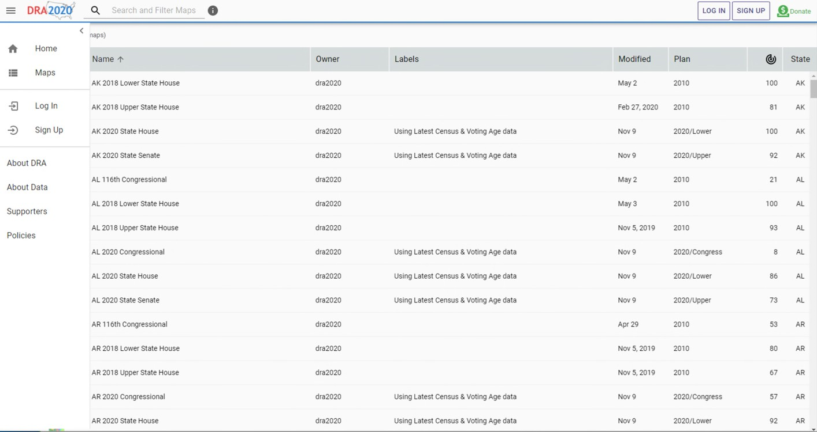
Mapas Preliminares
Para tener acceso a los mapas publicados, o para comenzar a dibujar su propio mapa, haga clic en las tres líneas ubicadas en la esquina superior izquierda de la página y seleccione "mapas" en el panel de opciones.
Notes:
En la barra de menú, puede seleccionar "Mapas". Esto lo llevará a una lista de mapas publicados y creados por otras personas, así como a la plantilla de Ontario creada por el consultor demográfico de la Ciudad.

Slide 6
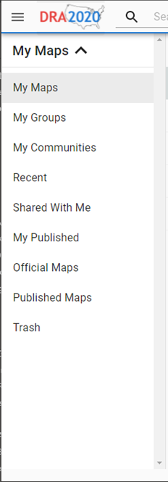
Mapas Publicados Seleccione "Mis mapas" en la parte superior y a la izquierda de la pantalla:
A continuación, seleccione "Mapas publicados" en el panel de opciones:
Notes:
Después de seleccionar mapas, seleccione Mapas publicados.

Slide 7
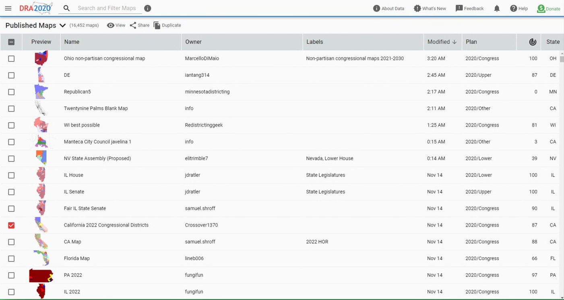
Búsqueda del mapa
Usando el cuadro de búsqueda, ingrese el nombre de su jurisdicción + plantilla (plantilla de Ontario) para encontrar el mapa creado para usted. También puede ingresar solo el nombre de su jurisdicción para encontrar cualquier mapa publicado relacionado. Estos mapas se pueden utilizar como un buen punto de partida.
Notes:
Una vez que haya seleccionado mapas publicados, aparecerá una lista de mapas creados por otros en el país. Para limitar su búsqueda, simplemente ingrese las palabras “City of Ontario" en la barra de búsqueda en la parte superior de la página. Esto abrirá la plantilla creada por el consultor demográfico.

Slide 8
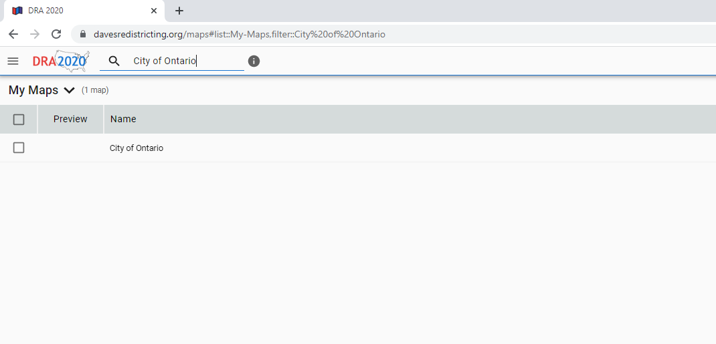
Búsqueda del mapa
Por ejemplo. Vea esta búsqueda de Ciudad de Ontario
Notes:
Si escribe solo Ontario, aparecerá cualquier mapa publicado con esas palabras en el título. Algunas personas les resulta útil usar los límites de la ciudad y los datos demográficos, mientras que a otras les puede resultar útil construir a partir de un mapa creado por otra persona. De cualquier manera, no se le permitirá realizar cambios en los mapas que ya están publicados. Debe comenzar por duplicar el mapa y dándole su propio nombre.

Slide 9
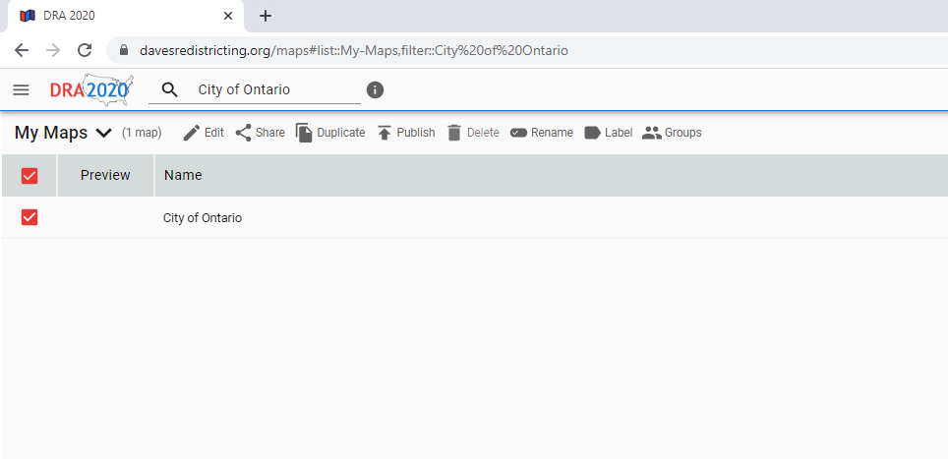
Duplicate Map
Haga clic en la casilla de verificación junto al mapa que le gustaría usar, que lo seleccionará, y haga clic en "duplicar" para hacer una copia. Esto le permitirá hacer modificaciones.
TENGA EN CUENTA: El programa puede tardar aproximadamente 15 a 30 segundos en cargar el mapa duplicado a "Mis mapas"
Notes:
Primero, busque el mapa que le interese y selecciónelo. Seleccione "duplicate" en la cinta de tareas del centro. Tenga en cuenta que el programa tarda unos segundos en recargarse con el mapa duplicado, por favor sea paciente.

Slide 10
Rename Map
Ahora que ha duplicado su mapa, cambie el nombre. Asegúrese que el mapa duplicado esté seleccionado (marca de verificación), seleccione "Cambiar nombre" en la barra de herramientas, ponga un nombre nuevo y agregue una descripción para su nuevo mapa. Consejo: Ponga su nombre en el título del mapa renombrado, es decir, el mapa de Bob, etc. Para comenzar a modificar su nuevo mapa, haga clic en "Editar" en la barra de herramientas.
TENGA EN CUENTA: que el programa puede tardar aproximadamente de 15 a 30 segundos en cargar el mapa una vez que haya seleccionado "Editar"
Notes:
Ya que haya duplicado un mapa, es útil cambiar el nombre del mapa, dándole un nombre exclusivo. Nuevamente, asegúrese de que el mapa esté seleccionado y oprima “Rename" en la cinta de tareas. Esto abrirá una ventana donde se le puede dar un nuevo nombre a su mapa, y puede agregar alguna información de identificación al respecto.
Puede agregar una descripción que el mapa tiene cuatro distritos electorales. Cualquier nombre que elija, asegúrese que sea una descripción del mapa. Podría ser tan simple como su nombre, y luego quizás Versión 1. Por ejemplo "Mapa de Rodríguez Versión 1".

Slide 11
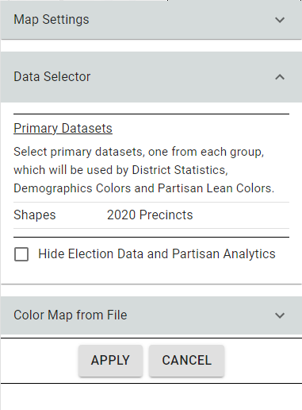
Edit Map
Primero, haga clic en el ícono de ajustes para volver a aplicar la configuración de la agencia a su mapa. Luego seleccione Aplicar
A continuación, haga clic en el mapa de fondo en el cuadro Superposición. Está ubicado en la esquina inferior izquierda y le permitirá ver las calles.
Notes:
Ya que haya creado y cambiado el nombre de su mapa, es hora de comenzar a dibujar los límites de cada consejo.
Comenzamos volviendo a aplicar algunas configuraciones creadas por el consultor demográfico. Primero, elija el icono de engranaje pequeño para volver a aplicar la configuración de la agencia. Luego elija APPLY. No tiene que preocuparse por cambiar ninguna de las configuraciones.
Luego, en el cuadro en la parte inferior izquierda de la página seleccione el mapa de fondo “Background”. Esto le demostrara las calles de la ciudad. Estos pasos ayudan a las personas a orientarse.

Slide 12
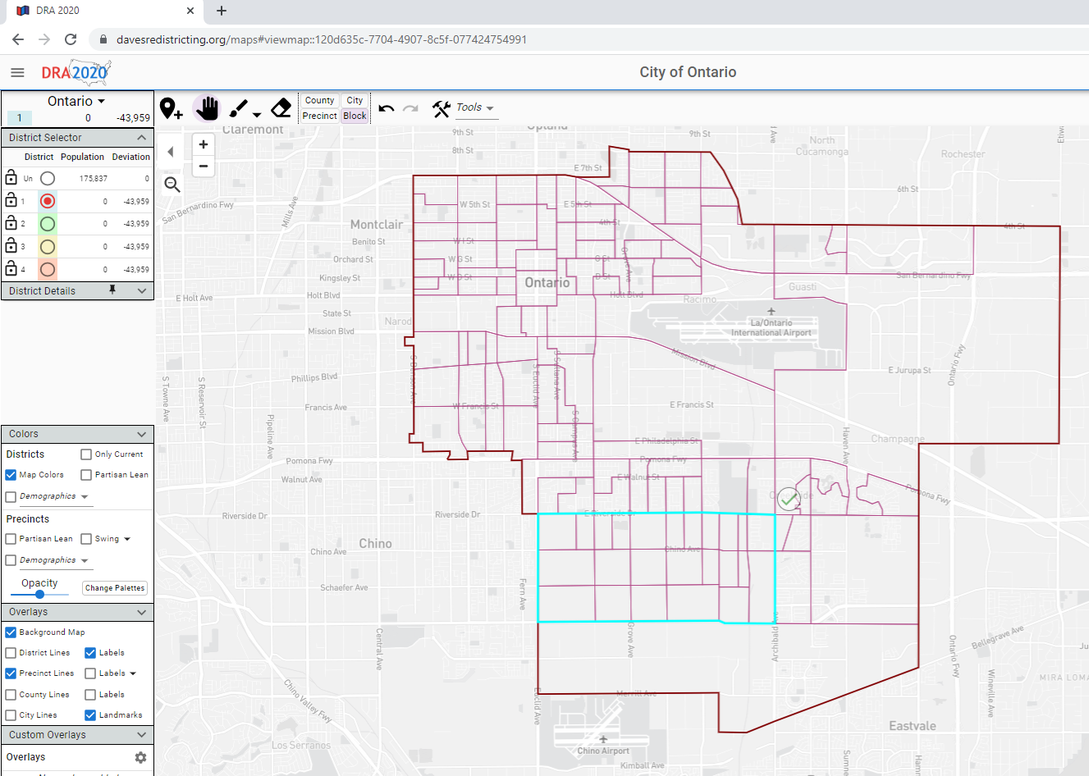
Editar el Map
Haga clic en "Bloquear" en la barra de herramientas directamente arriba del mapa para poder ver los bloques del censo, haga clic en un área del mapa
Los bloques del censo dentro del área resaltada en azul en el mapa deberían aparecer después de hacer clic.
Notes:
Comenzamos a dibujar el mapa agregando bloques del censo a los distintos distritos. Tenga en cuenta que en el panel superior izquierdo de la página web hay un cuadro de distrito. Puede seleccionar cualquiera de los cuatro distritos y comenzar a agregar bloques del censo a ese distrito. Veremos cómo hacerlo en solo un minuto.
Pero primero, es útil saber que el mapa tiene como valor los grupos de bloques del censo, que son unidades grandes. En la herramienta de mapa, estos grupos de bloques son distritos electorales. A veces, tiene sentido agregar grupos completos de bloques del censo a un solo distrito. Pero otras veces, es posible que desee dividir las áreas más grandes.
Para hacerlo seleccione un bloque en el centro de la página web y luego haga clic en cualquiera de los distritos electorales más grandes. El grupo más grande se “fragmentará” en unidades más pequeñas, que luego se pueden sumar o restar a distritos individuales independientemente de los otros bloques en los grupos.

Slide 13
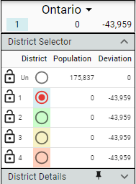
Editar el Mapa
En el cuadro "Selector de Distrito", seleccione el Distrito que le gustaría editar. Aparecerá un punto rojo en el distrito que se está editando.
Notes:
Para comenzar a agregar esos bloques o grupos de bloques a los distritos, primero seleccione el distrito que desea dibujar en el cuadro de selección de distritos en el lado izquierdo de la página.

Slide 14
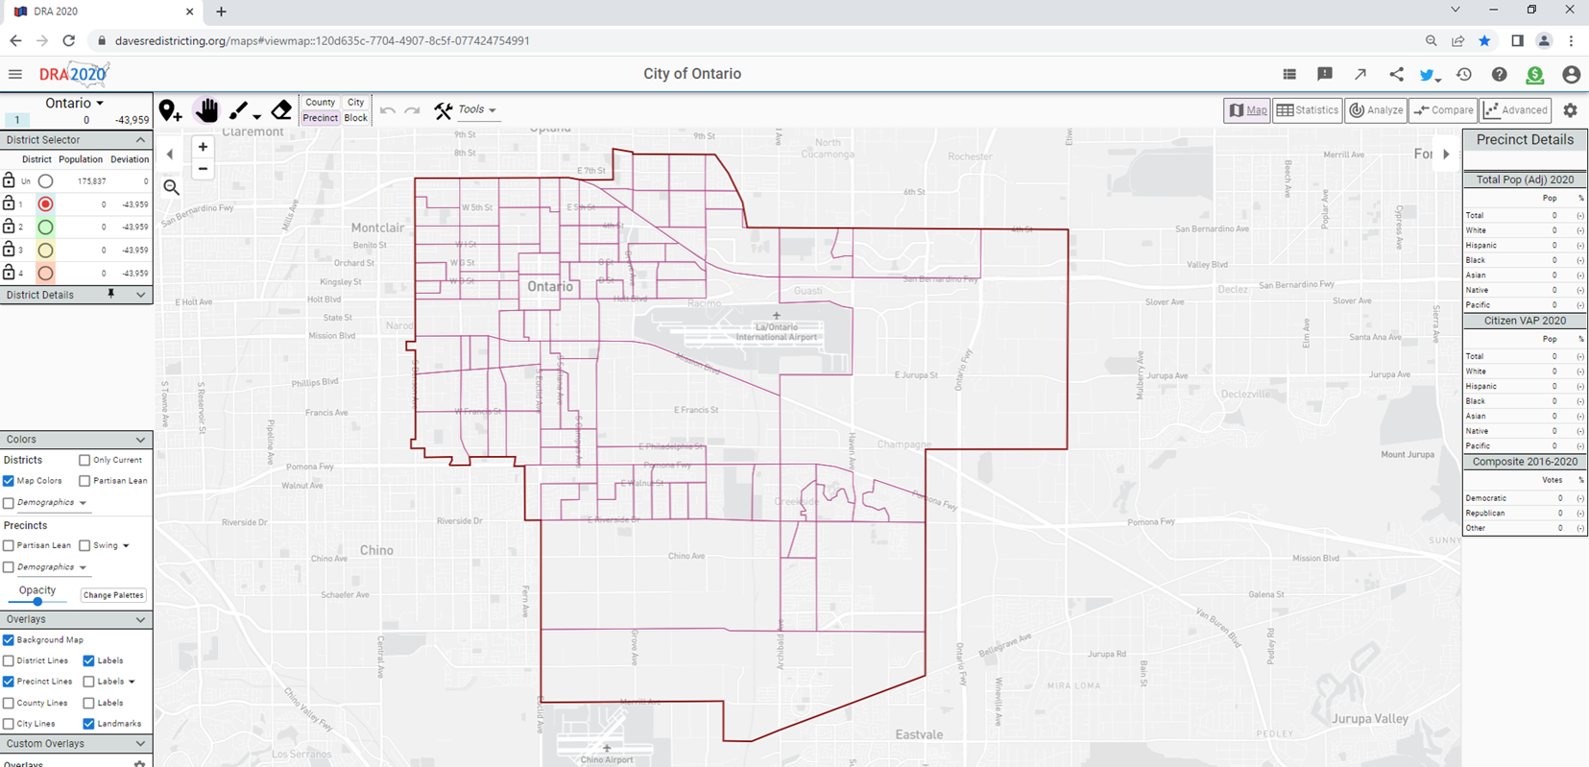
Editar el Mapa
Seleccione la brocha en la barra de menú encima del mapa. Haga clic en el (los) bloque(s) censoque le gustaría incluir en el distrito seleccionado. El color del bloque del censo cambiará al distrito que se está editando. En el cuadro de selección de distrito se muestra un total acumulado de la población en el distrito que se está editando.
Repita estos pasos hasta que todas las áreas del mapa hayan sido asignadas a un Distrito.
Notes:
Luego, seleccione la brocha en el panel central de la página web y comience a seleccionar los bloques del censo hasta que todos los bloques se hayan agregado a un distrito.
Tenga en cuenta que también puede eliminar un bloque seleccionando el Borrador, junto a la brocha. Simplemente seleccione el borrador y luego escoja el bloque que desea eliminar. Luego puede volver a dibujarlo en otro distrito seleccionando ese distrito, la brocha y nuevamente el bloque de censo.
Repita estos pasos hasta que todas las áreas de la Ciudad hayan sido agregadas a un distrito del Concejo.

Slide 15
Editar el Mapa
Se pueden examinar distritos individuales para determinar el equilibrio de la población o la composición étnica de los residentes y la población de ciudadanos en edad de votar.
Notes:
Tenga en cuenta que una vez que haya terminado de asignar bloques a los distintos distritos, puede verificar si los distritos tienen una población adecuada o si el distrito representa una mayoría de ciudadanos de minoría en edad de votar. Para hacerlo, vea los detalles de un distrito electoral individual antes de agregarlo, pasando la flecha de su computadora sobre el bloque del censo o el grupo de bloques. Los datos se llenarán en el lado derecho de la página.
También puede consultar las "estadísticas" de su mapa completado. Este paso le enseña si su mapa tiene una población igual.
Le mostraremos cómo acceder a esos datos siguiente.

Slide 16
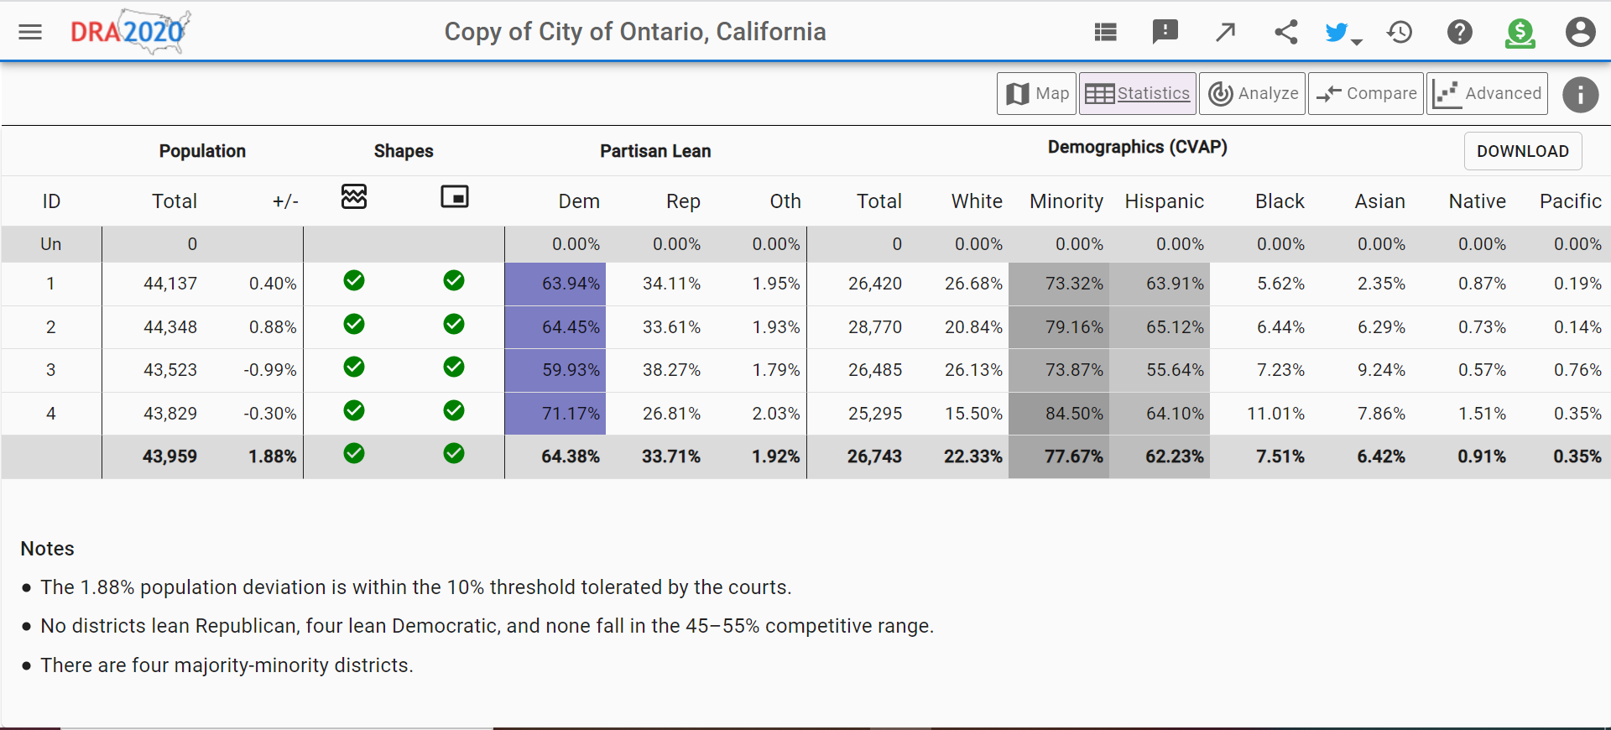
Editar el Mapa
Notes:
Una vez que se haya asignado todos los bloques del censo, puede analizar sus datos seleccionando el icono de análisis en la parte superior derecha de la página.
Esto le dará un informe similar a este. Le dirá la desviación total de su mapa; la población total del distrito, y si un distrito esta compuesto por 50% +1 de ciudadanos en edad de votar que se identifican como minoría.
Para volver a la imagen de su mapa, simplemente escoja el ícono del mapa inmediatamente a la izquierda del ícono de Estadísticas.

Slide 17
Consejos
La población objetiva para cada distrito es de 43.959. Se puede considerar una desviación del 5% al 10%.
Para ver cuál es la población dentro de un bloque del censo antes de asignarlo a un distrito, pase el cursor sobre el bloque. Las estadísticas demográficas y de población del bloque aparecerán en el cuadro "Detalles del bloque".
Para cambiar el distrito al que se asignó un bloque, use la herramienta de brocha para seleccionar el distrito en el cuadro de selección de distrito al que desea cambiar el bloque y luego haga clic en el bloque que desea cambiar. También puede seleccionar "Un" (Sin asignar) en el cuadro Selector de distrito y hacer clic en un bloque para dejarlo sin asignar.
Notes:
Se requiere que los distritos del consejo tengan una población igual. Según los datos del censo de la ciudad del 2020, la población objetiva para cada uno de los cuatro distritos es 43,959.
Como se mencionó, también puede ver la población en un bloque del censo en particular, simplemente pasando el cursor de su computadora sobre él.

Slide 18
Consejos para mapas de calidad
Los distritos son compactos (formas uniformes, formas reconocibles, no alargadas ni cortadas en rodajas finas a lo largo de la jurisdicción).
Los distritos son relativamente iguales en población, con una desviación no mas de 10% del distrito menos poblado al distrito más poblado. Por ejemplo, si el distrito ideal debe contener 1000 personas, podría tener un distrito que contenga 950 personas (5% por debajo del ideal) y un distrito que contenga 1050 personas (5% por encima del ideal), con los otros distritos en algún lugar. La desviación total sería un aceptable 10%. Puede verificar sus porcentajes haciendo clic en "estadísticas" en el lado derecho de la barra de herramientas.
Los distritos mantienen juntos a los vecindarios y otras comunidades de interés, como territorios alrededor de escuelas, alrededor de puntos de referencia, etc.
Notes:
Según la ley de California, los distritos deben ser compactos, ser uniforme, y que tengan sentido, no formas alargadas o cualquier otra cosa que no sean triángulos, rectángulos, círculos, etc.
Las poblaciones del distrito deben estar dentro del 10%. En otras palabras, la diferencia entre el distrito menos poblado y el distrito más poblado no puede ser más del 10% de la población.
Es importante mantener los vecindarios y otras comunidades de interés juntas.

Slide 19
Finalice su Mapa
Cuando haya terminado, haga clic en el icono "Mapas" ubicado en la cinta superior.
Notes:
Ya que haya terminado su mapa, es hora de finalizarlo y enviarlo al consultor demográfico de la Ciudad para un análisis y para presentación al Concejo Municipal.
Para hacer eso, comience por escoger el icono de mapas en la cinta de tareas de la parte superior derecha.

Slide 20
Finalice su Mapa
Seleccione el mapa que desea publicar haciendo clic en la casilla de verificación junto al mapa.
La mejor manera de compartir su mapa con su jurisdicción es publicarlo para que cualquiera lo vea.
Notes:
Seleccione el mapa que desea finalizar y enviar.

Slide 21
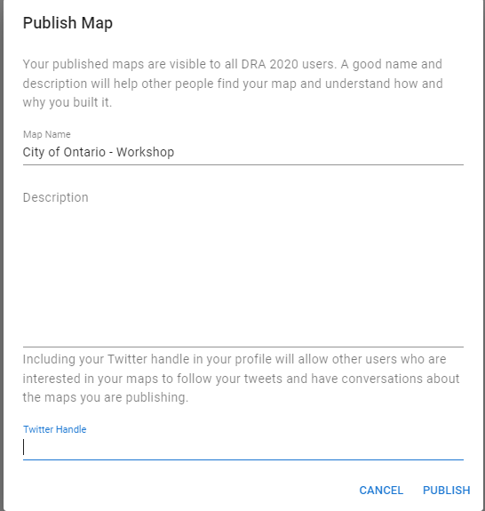
Publique su Mapa
Una vez seleccionado, haga clic en el icono de publicación ubicado en la cinta superior.
Una vez publicado, envíe un correo electrónico a su jurisdicción con el nombre de su mapa para informarles que ha publicado un mapa. Esto es muy importante, de lo contrario no sabrán que ha publicado un mapa.
Esta es su última oportunidad de actualizar el nombre de la descripción de su mapa antes de que se haga público. También hay una opción para incluir un identificador de Twitter. Incluya su identificador de Twitter en su perfil permitirá que otros usuarios interesados en sus mapas sigan sus tweets y conversen sobre los mapas publicados.
Notes:
Luego escoja el botón “Publish”. Le puede cambiar el nombre, si aún no lo ha hecho, y le puede agregar una descripción.
Una vez que haya escogido publicar, envié un correo electrónico a la ciudad para informarles que ha publicado. Esa será la única manera de que el consultor de la Ciudad sepa que su mapa existe.

Slide 22
Comparta su Mapa
Cuando haya terminado, puede compartir el mapa directamente con su jurisdicción.
Notes:
Otra forma de informar a la ciudad que ha dibujado un mapa es compartirlo directamente con ellos. Desde su página de mapas, seleccione el icono de compartir en la cinta de tareas superior derecha.

Slide 23
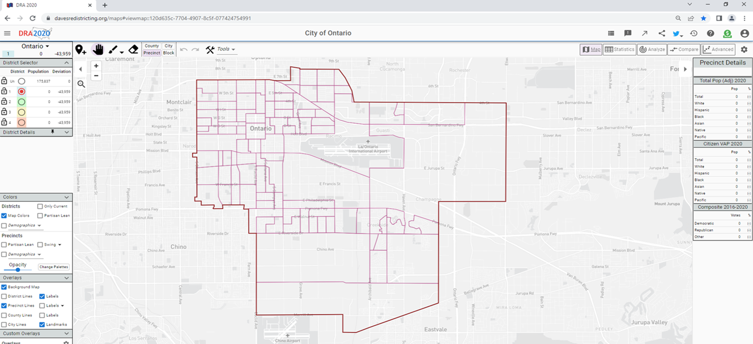
Comparta su Mapa
Copie el enlace que se completa en el cuadro, luego envíelo por correo electrónico a su jurisdicción o a cualquier otra persona que desee que revise su mapa. El correo electrónico del demógrafo de Ontario es Stephanie.Smith@bbklaw.com. También puede enviar un correo electrónico a districts@ontarioca.gov
Notes:
Esto le dara una URL que puede copiar y luego colocar en un correo electrónico al consultor de la Ciudad.
Una vez más, es importante que informe a la Ciudad que ha dibujado un mapa. De esa manera, el consultor de la Ciudad puede comenzar a revisarlo y presentarlo al Concejo Municipal en la audiencia pública.

Slide 24
Información de Contacto
Oficina de la Secretaria Municipal
(909) 395-2009
Districts@ontarioca.gov
www.ontarioca.gov/districts
Notes:
Esto concluye nuestras instrucciones. Si tiene alguna pregunta por favor comuníquese con la oficina de la secretaria municipal.

